Slide 1
LTE协议架构理解
客座学生：罗琳
2013.12.20
中科院计算所无线中心
Notes:
NNG award
+ MRC Certification on first slide

Slide 2
目录
EPS系统
EPS系统包括网元与接口
EPS系统协议栈结构
EPS数据流方向
E-UTRA系统
E-UTRAN协议栈结构
E-UTRAN协议各层次功能
Notes:
Eyeblaster Analytics is not a product – it is what marketers call a Component Brand ‘- i.e. it is a self-branded subset of a product

Slide 3
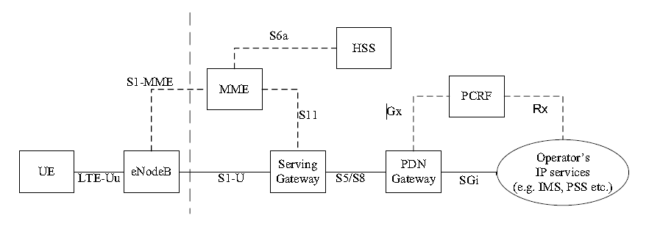
EPS系统架构图
虚线左边为E-UTRAN
虚线右边为EPC
将接入的为IP数据分组网

Slide 4
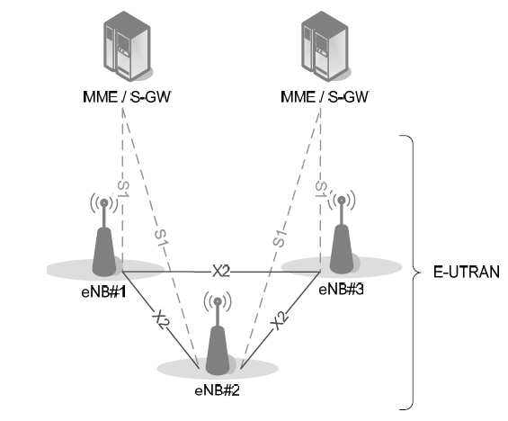
EPS的主要接口
eNB and UE ：Uu接口 空口
eNB and eNB ： X2接口
eNB and MME ：S1-MME接口
eNB and S-GW：S1-U接口
AS （接入层） ： 指UE和E-UTRAN之间的协议
NAS（非接入层） ： 指UE和EPC之间的协议
Notes:
Before the first thumbnail is scribbled on a napkin, you must define the goals of your campaign: What do you want to achieve, how much of it do you want to achieve, and what measurement best communicates the two? Once your goal is defined in terms of collectable data, ask how the creative execution drives towards that goal. And, when the campaign is finished, an in-depth data analysis is crucial to leverage your past experience to better optimise future campaigns. Increase your success metrics by basing your creative plan on sound analytical strategy.

Slide 5

EPS
EPS（Evolved Packed System）
由LTE和SAE共同组成，LTE代表无线接入技术的演进，SAE代表系统架构的演进。
EPS中IP业务改进
在LTE中，系统仅支持IP分组交换业务，因
此新一代的通信话音业务也是通过分组交换
实现，不再存在电路交换了。
EPS的结构扁平化
EPS系统架构同3G通信架构相比去掉了基站
交换中心，而是增加了基站间的接口。在面
临切换这些业务时，将不再通过基站交换中
心统一管理，而是通过基站间直接交互数据
或者通过S-GW连接交互数据。
Notes:
Digital Advertising provides Agencies with something traditional channels have never been able to deliver—The ability to track and measure consumers interactions and engagement with your Brand Message.
However, as Digital advertising has evolved, with multi-channel campaigns, being tracked by disparate reporting systems, the amount and variety of metrics have increased to the point where Agencies are now drowning in a sea of information.
How do you stay afloat in, let alone take advantage of, the overwhelming amount of data that digital campaigns create?
Eyeblaster Analytics

Slide 6
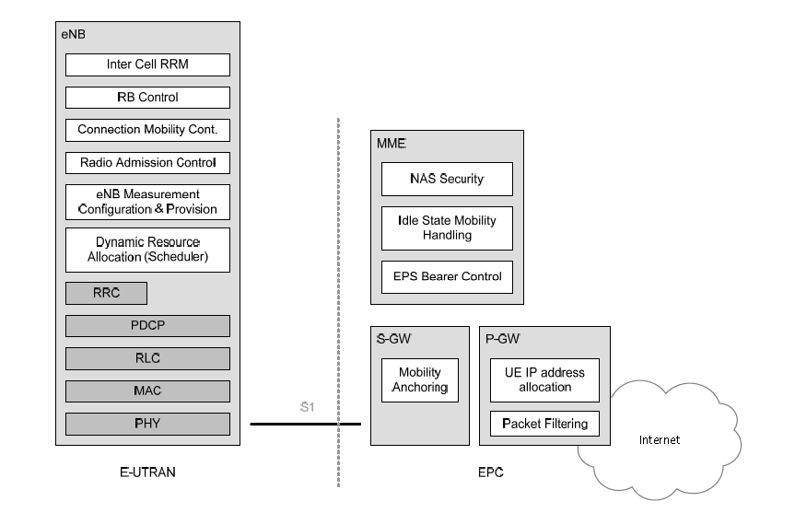
EPS主要网元
Notes:
Its a busy world and so much is fighting for our attention...
Times have changed. We are in the instant digital world. Its fast-paced learning. Time is now even more precious.
Now in this fragmented world it is about grabbing a few moments of my time.
We have to learn to build brand moments
We need a new way to measure those brand moments, we need to measure time!!
Reveals difference between interest and intent

Slide 7


EPC的主要网元
MME
S-GW
承载相关功能。包括承载的建立、维护和释放。
连接相关功能。包括连接建立和网络与UE之间的通信安全机制。
UE在空闲状态的管理。如发起寻呼。
发送用户IP数据包，以及数据包的路由选择和转发 。
作为数据承载的本地移动性管理实体。
其他的管理职能。
P-GW
每个用户基本数据包的过滤。
合法的拦截。
UE的IP的分配。
eNB
负责与无线相关的所有功能的实现。
Notes:
Complimentary tools for different use cases
Campaign Monitor
One-click reporting (POWERPOINT GENERATOR)
Report Generator (ONLINE REPORTING)
Custom Report Builder- custom reports or service
Advanced Analytics (Plug-in for Excel)

Slide 8
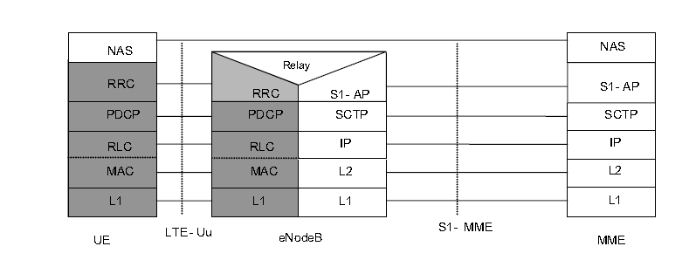
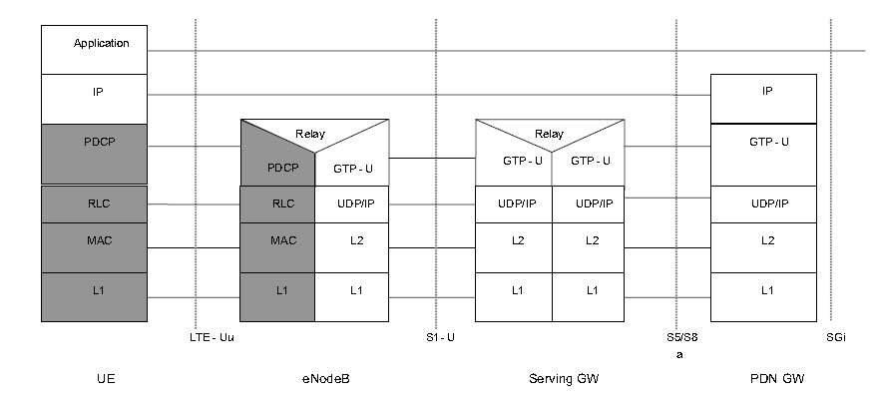
EPS用户平面协议栈
EPS控制平面协议栈
协议栈的方向都是相同的处理方法，发送的时候从上到下 进行处理，开销越来越大；接收的时候从下到上处理，不断读取开销的信息。
数据流的方向在宏观上看来，就是这样来回流动，每经过一个节点都会经历两次处理。
不同层次会保证不同的功能，从无线接口协议栈来看，UE和eNB之间的通信在一定条件下是可以保证可靠性的。
颜色加深部分为E-UTRAN对应用户平面协议栈
颜色加深部分为E-UTRAN对应控制平面协议栈

Slide 9
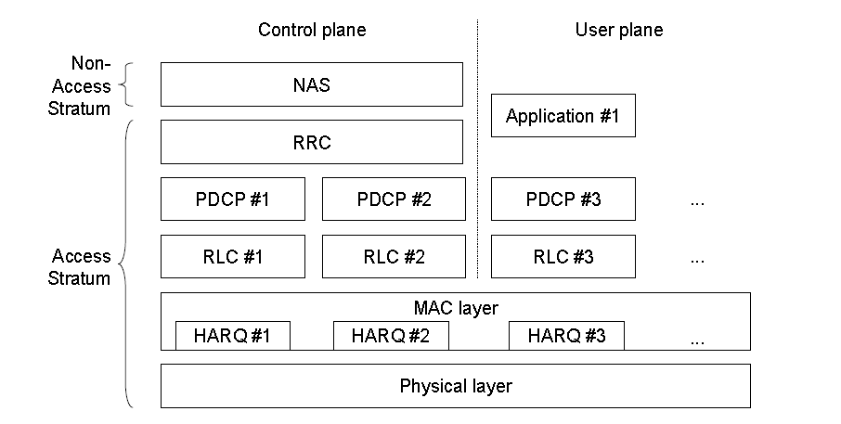
E-UTRAN协议栈结构

Slide 10
eNB主要功能
无线资源管理，与无线承载相关的功能。
无线承载控制。
无接入控制。
无线接口的移动性管理。
动态资源分配等。
IP报头压缩，有助于对无线接口的有效利用。
安全性保证，所有通过无线接口的数据包都要进行加密。
与EPC连接的建立。
到MME的信令。
到S-GW的承载路径的建立。

Slide 11
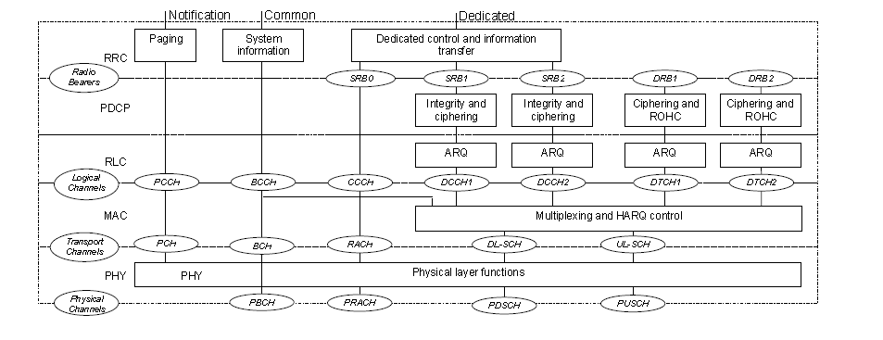
E-UTRAN数据流结构
信道 ： 信号流动的载体
实体 ： 处理信号的工具
信号在设备中被处理的过程可以看作是在信道中流动的 过程，同时在流动的过程中因为经过了不同的实体处理，因此会流入到其他的信道中。这个过程就称之为信道与信道的映射。也可以说层与层之间是通过信道联系的。
Notes:
Accurately measures brand engagement in a way that is consistent with television and other media.
Our complex algorithm goes beyond interaction time
Considers user behavior and creative function to track how long the user truly engaged with the brand.
An effective analytic tool throughout the rich media spectrum – allow comparison across expandable, polite, with or without video.

Slide 12
L3——RRC
本层主要涉及到移动性的管理与控制功能，只针对与控制层面。
广播NAS层和接入层AS的系统消息。
寻呼。
RRC连接建立、保持和释放。
安全功能，RRC消息的完整性保护。
点对点无线承载的建立、释放和修改。
移动性管理功能。
QoS管理。
UE测量上报以及测量控制。
NAS消息的传输。
系统信息就包括了用户进行切换的重选信息，所以说明了在 LTE
中，UE的切换过程是在eNB的控制过程下实现的。
寻呼信息是由MME传输的，eNB则只负责转发。

Slide 13
L2——PDCP
用户平面报头的压缩和解压缩。
安全性功能。
用户和控制平面协议的加密和解密。
控制平面数据的完整行保护和验证。
切换支持功能。
在切换时对向上层发送的PDU顺序发送和重排序。
对映射到RLC应答模式下的用户平面数据的无损切换。
丢弃超时的用户平面数据。
Notes:
So where are we now? Well following on from what we have learned in 2004, this is ad for 2008. Similar concept in terms of content on site, but in a way which is interesting for user to be involved with.
What is amazing is the average Dwell time was 2 minutes!!! 4x that of a TV advert!!!
Am amazing achievement to get users to stop what they were doing and immerse themselves in a brand experience for 2 minutes… If ever there was evidence for online effectiveness, this should be at the top of all the award tables!!!

Slide 14
L2——RLC
有三种传输模式，功能由RLC实体支持相应的传输协议而实现。
TM模式下，数据采取透明传输，不增加任何开销。
UM模式下，对数据保证顺序接收，但是对于丢失的分组不重发。
AM模式下，对数据保证顺序接收，同时采用ARQ协议，对于丢失的分组要求重发。
Notes:
So where are we now? Well following on from what we have learned in 2004, this is ad for 2008. Similar concept in terms of content on site, but in a way which is interesting for user to be involved with.
What is amazing is the average Dwell time was 2 minutes!!! 4x that of a TV advert!!!
Am amazing achievement to get users to stop what they were doing and immerse themselves in a brand experience for 2 minutes… If ever there was evidence for online effectiveness, this should be at the top of all the award tables!!!

Slide 15
Logical Channel
控制信道：用于传输控制平面信息
广播控制信道（BCCH）：传播广播系统控制信息 的下行信道。
寻呼控制信道（PCCH） ：传输寻呼下行信息，在网 络不知UE位置 时用此信道。
公共控制信道（CCCH） ： UE与网络间传输控制信息的上行信道。
多播控制信道（MCCH）： 从网络到UE的MBMS调度 和控制信息传 输使用的点对多点下行信道。
专用控制信道（DCCH） ： 传输专用控制信息的点对点双向信道。 当UE有RRC连接时使用。
业务信道：用于传输业务平面信息
专用业务信道（DTCH）： 点对点信道，传输一个用户双向信息。
多播业务信道（MTCH）： 点到多点下行信道。

Slide 16
L2——MAC层
逻辑信道与传输信道的映射。
RLC协议数据单元PDU的复用和解复用。
业务量测量和上报。
通过HARQ进行错误纠正。
同一个UE不同逻辑信道之间的优先级管理。
通过动态调度进行的UE之间的优先级管理。
传输格式选择。
填充。
Notes:
Media plan in place
All systems ready
Check setup and delivery: if it started on time, delivery rate in line with planned,
Notify publisher immediately of any problems identified at outset
Continue monitoring during the course of the day throughout the campaign
What is the status – approved, pending? Has the Eyeblaster IO been signed? Has the flight started running? Monitor under- and over-delivery rates, Monitor served impressions, total clicks, CTR, interaction rate. Analyze behavior throughout campaign in real-time, Optimize on-the-fly. This feature is unique to Eyeblaster
Features:
Auto-refresh every 15 min
Setup status
Delivery status
Performance status
Status alerts
Manipulate fields to only monitor relevant info
Manipulate variables so reporting is set to your personal settings
Export to excel – show publishers what you need doing

Slide 17
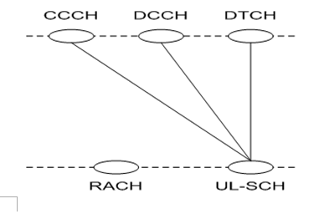
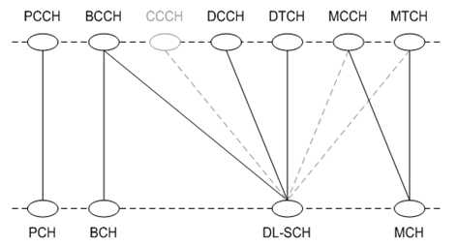
Transfer Channel
下行传输信道
广播信道(BCH) ：传输对接入下行共享信道来说必须的部分系统信息。 传输格式固定且容量有限。
多播信道(MCH) ：传输MBSFN相关的用户数据或者控制信息。
寻呼信道(PCH) ： UE与网络间传输控制信息的上行信道。
下行共享信道( DL-SCH ) ：传输下行用户数据数据或者控制消息，也 传未通过广播信道传输的剩余系统信息。
上行传输信道
上行链路共享信道(UL-SCH) ：点对点信道，传输一个用户双向信息。
随机接入信道(RACH) ：点到多点下行信道。
上行逻辑信道与传输信道的映射关系
下行逻辑信道与传输信道的映射关系

Slide 18
L1——PHY层
物理层是为高层提供传输服务的，因此在物理层将设计到信号bit流用电磁波的实现，并且涉及到信号的编码调制等功能的软硬件实现，通过这一层，信号由传输信道映射到物理信道，信号才是真正发送出去了。

Slide 19
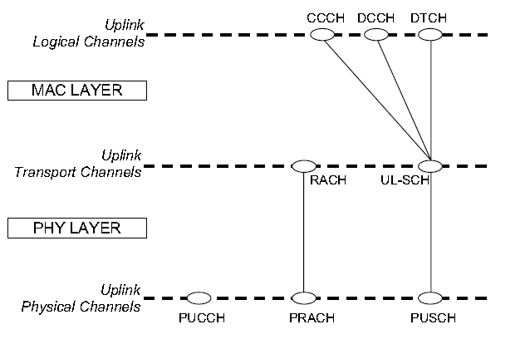
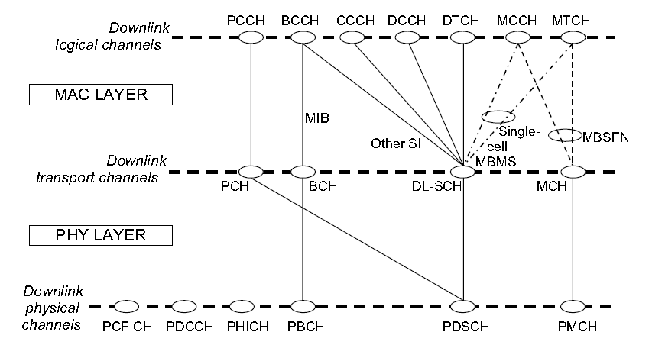
Physical Channel
物理下行数据信道
物理广播信道(PBCH) ：传输广播系统信息。
物理下行链路共享信道(PDSCH) ：LTE承载主要数据的下行链路 的信道。
物理多播信道(PMCH) ：从网络到UE的MBMS信息。
物理控制格式指示信道(PCFICH) ：用于指示每个子帧中控制新到 传输的OFDM符号数。
物理下行链路控制信道(PDCCH) ：携带下行链路控制信息，包含 资源分配和一个UE或者一组 UE其他控制信息。
物理混合ARQ指示信道(PHICH) ：携带了HARQ ACK/NACK信息 ，指示eNodeB是够正确接收到 PUSCH的信息。
物理上行信道
物理上行链路共享信道(PUSCH) ：承载下行链路HARQ反馈信息 、切换请求、信道质量报告。
物理上行链路控制信道(PUCCH) ： 点到多点下行信道。
物理随机接入信道(PRACH) ：携带前向导频。
上行传输信道与物理信道的映射关系
下行传输信道与物理信道的映射关系

Slide 20
Thank you
中科院计算所无线中心

Slide 21
请 提 问

